Slide 1
اتجاه الممارسات الملائمة نمائياً
المنهج النمائي

Slide 2

يتفق العلماء وواضعوا المناهج على ضرورة توفر شروط معينة فى منهج الطفولة المبكرة
ان يتلائم المنهج فرديا مع الاطفال
ان يكون اللعب هو عصب المنهج , و اتاحة فرص التجريب
اتاحة فرص اختيار الانشطة للاطفال , و تدريبهم على اتخاذ القرار بهدف توفير الدافعية للتعلم
فرص تكرار الانشطة متوفر اذا ما رغب الاطفال بذلك (المنهج مرن)
تنمية قدرة الاطفال على حل المشكلات (تباعدية و تقاربية )

Slide 3
لكي تتوفر هذه الشروط في المنهج فانه يجب ان يتسم بأنه:
يوفر العديد من الانشطة فى نفس الوقت لكى يتمكن الاطفال من الاختيار بينها
تدخل الكبار يكون فى حدود ضيقة و عندما يستشعر ان تدخله لازم و ضرورى او حين يطلب منه الاطفال مشاركتهم
يحترم قيمة اللعب و دوره فى التعلم
يحترم اهتمامات الاطفال و يستجيب لها و يغذيها
هذا المفهوم عن المنهاج يجعل المعلمة تفسح مجالا للاطفال فى عملية التخطيط

Slide 4
ماذا يقصد بهذا المنهج ؟

Slide 5
الملامح الأساسية التي تميز هذا المنهج :
يبنى المنهج وفقا لخصائص الاطفال النمائية
التعلم لا يعرف بشكل ضيق بأنه اكتساب المهارات الاكاديمية فقط (فهى ليست غاية فى حد ذاتها , بل هى وسيلة لغاية)
ينطلق التخطيط للمنهج من الايمان بأن الرغبة فى التعلم فطرية و لسنا في حاجة لخلق الدافعية للتعلم و إنما تغذية هذه الرغبة
لا يجب ان يعمل التعليم على عزل الطفل عن المجتمع
أخطاء الطفل ذات قيمة لأنها خطوة فى طريق التعلم
هناك اعتراف بوجود فروق فردية بين الأطفال منذ البداية و الهدف ليس القضاء عليها و انما تنمية القدرات الفردية المتميزة

Slide 6
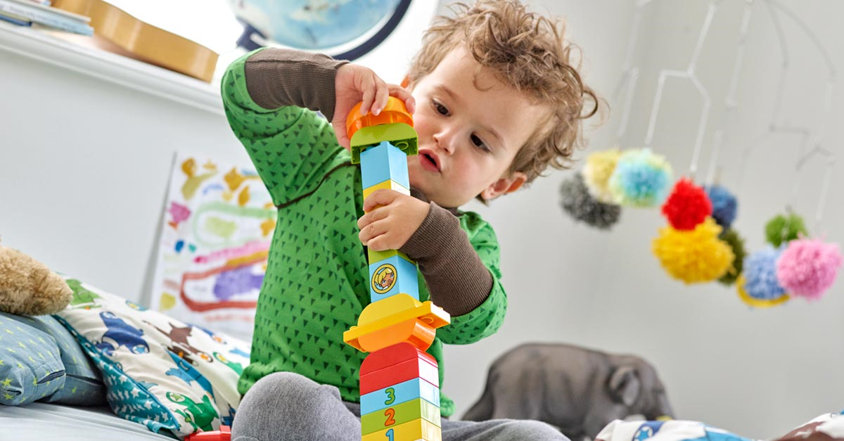
تابع الملامح الأساسية التي تميز هذا المنهج :
اللعب هو جوهر المنهاج فى الطفولة المبكرة و من خلاله يتعلم الأطفال ( هو ليس مكافأة و أنما هو النشاط الأساسى
الألعاب المقترحة فى المنهج يجب ان تتضمن اهدافا تربوية
عدم اللجوء للشرح او المحاضرة

Slide 7

أهم ملامح النمو لدى طفل الروضة و خصائص هذا النمو

Slide 8

النمو الجسماني
من سن 5-6 سنوات :
يتعلمون التحكم فى أجسامهم و يجب معاونتهم على صقل قدراتهم و مهاراتهم العضلية مثل الجرى و الوقوف على قدم واحدة لفترة يستكشف الطفل طولها بنفسه
ينمى الاطفال قدراتهم على التركيز لذلك لا يجب مقاطعة أنشطتهم ما داموا مستغرقين فى النشاط
يبدأون فى إظهار الاستعداد للعب التشاركى و يجب تشجيعهم على ذلك
يبدأون فى تكوين صداقات حقيقية و لذلك يجب السماح لهم باختيار شركائهم في اللعب

Slide 9

ملامح اضافية للنمو الحركي
معدة الاطفال من 4-6 سنوات نصف سعة معدة البالغ
يجب تشجيع الاطفال على تناول اطعمة متنوعة إلا ان ذلك لا يعنى ارغامهم على تناول طعام معين
معظم الاطفال يكونون قد اتموا التدريب على ضبط الاخراج عند التحاقهم بالروضة و بالتالى فإنهم سوف يعلنون رغبتهم على تفريغ امعائهم عندما يشعرون بالرغبة فى ذلك

Slide 10
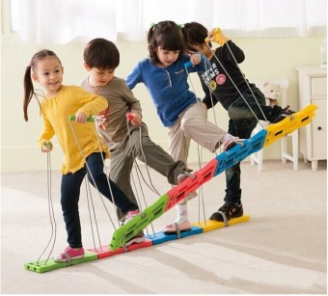
دور المعلمة فى الارتقاء بالنمو الحركي
اتاحة فرص متنوعة للخبرات الحركية لكي تيسر من نمو المهارات الحركية الكبيرة و الصغيرة
الالعاب التنافسية التى تعتمد على تكوين فريقين ليست محبذة
توفير الخامات و الاجهزة الملائمة التى يمكنهم ان يستخدموها فى لعبهم التلقائى بحيث يقرروا انشطتهم بأنفسهم
بالإمكان أن تخطط المعلمة لبعض الانشطة التى تيسر المهارات الحركية كالحركة و الرقص و انشطة العلوم و الطهى
أن تراعى الاختلافات بين الأطفال فى معدلات النمو و التى تتجلى فى عدم اقبال بعض الاطفال على الانشطة التى تفوق قدراتهم فى هذه المرحلة

Slide 11

ثانيا النمو الاجتماعي و الانفعالي
تؤثر الجوانب الانفعالية و العاطفية على كافة جوانب النمو الاخرى
يصبحون اقل تمركزا حول ذواتهم يصبحون اكثر قدرة على فهم الآخرين
وصف اريك اريكسون مرحلة ما قبل المدرسة بانها مرحلة المبادرة(توليد افكار جديدة ) فى مقابل الشعور بالذنب
يمكننا ملاحظة ادلة على تطور الضمير الخلقى للطفل , الا ان ذلك الضمير لا يستقر قبل سنوات من هذه المرحلة

Slide 12

تابع النمو الاجتماعي و الانفعالي
كما انه داخل الروضة تتوفر فرص للتفاعل الاجتماعى لم تكن متوفرة داخل المحيط الاسرى و هذا مما يعاون الاطفال على الخروج من التمركز حول الذات
كما ان الاطفال يجدون انفسهم احيانا مضطرين لتقديم تنازلات حتى يتسنى لمواقف اللعب من الاستمرار
اما من حيث الاختلافات بين الجنسين ( الذكور و الاناث )

Slide 13
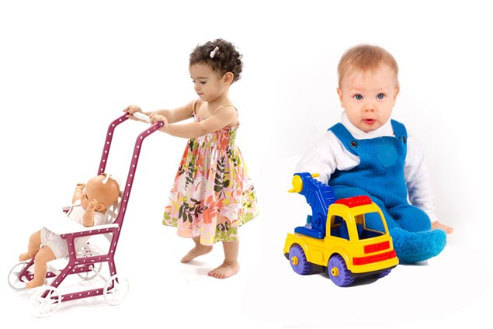
تابع النمو الاجتماعي و الانفعالي
ان حجر الزاوية بالنسبة للصحة النفسية هو ارساء هوية جنسية ايجابية بمعنى تقبل الفرد و شعوره بالارتياح من كونه ذكرا او انثى
و يعتقد ان التنميط الجنسى يحد من مدى الخبرات التى يمكن ان يتلقاها الاطفال فى مواقف اللعب كما يحد من المفاهيم و المهارات المرتبطة بها كما قد يحد من فرص الخيال بالنسبة لما يودون القيام به حين يكبرون

Slide 14
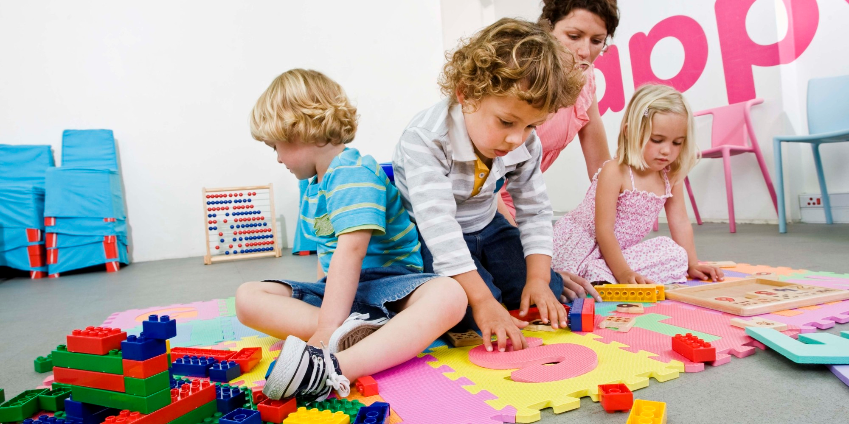
دور المعلمة فى الارتقاء بالنمو العاطفي و الاجتماعي
توفير الفرص للأطفال للاشتراك فى انشطة ملائمة لمرحلة نموهم و تجنب الضغط عليهم فى الاشتراك فى انشطة لا يرغبون فيها
السلوك العاطفى و الاجتماعى فى مجمله متعلما فى معظمه و ليس ولادياً و بالتالى فانه بالإمكان تغييره و تعديله تبعا للخبرات التي يمر بها الاطفال
ان تشجع الاطفال على ان ينموا و يطبقوا و يوسعوا من مخزونهم الخاص بالتفاعلات الاجتماعية من خلال توفير الفرص للتفاعل الاجتماعى
ان التقدير الفردى للأطفال و تقبل الفروق الفردية بينهم يسمح للتفاعلات الاجتماعية المعقدة من الظهور فيما بعد و التى ستشكل المشهد الاجتماعى فى المدرسة الابتدائية

Slide 15
دور المعلمة فى الارتقاء بالنمو العاطفي و الاجتماعي
ان تعى ان الكفاءة المتزايدة فى الميدان الاجتماعى يسمح للاطفال بأن يخططوا و ينفذوا و يقيموا انجازاتهم كما يتعلمون الكثير حول انفسهم و الآخرين و يختبروا قدراتهم فى مواقف اجتماعية تضم الكبار و الاقران
ان التقدير الفردى للأطفال و تقبل الفروق الفردية بينهم يسمح للتفاعلات الاجتماعية المعقدة من الظهور فيما بعد و التى ستشكل المشهد الاجتماعى فى المدرسة الابتدائية

Slide 16
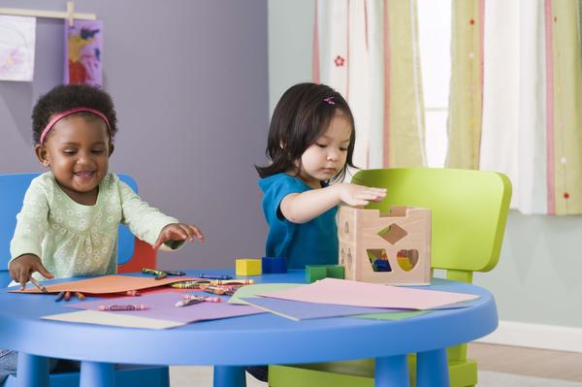
النمو المعرفي
تزايد الاهتمام بالنمو المعرفى مع تراكم الملاحظات حول انخفاض مستوى الاكاديمى للأطفال الذين يأتون من بيئات فقيرة مقارنة بأولئك الذين يأتون من بيئات ميسورة حيث توفر الاخيرة خبرات تعلم أكثر ثراء
كذلك توافرت الادلة على ان معامل الذكاء يعتبر محدد ضعيف على النجاح الاكاديمى اللاحق و كذلك على النجاح فى الحياة بصفة عامة و ان هذا المكون ليس ثابتا كما كان يعتقد فى الماضى مما نتج عنه نقلة نوعية فى برامج الطفولة المبكرة
ان فهم الخصائص المعرفية لطفل ما قبل المدرسة يدعونا لتبنى سياسات تربوية و تعليمية متفردة و خاصة بهذه المرحلة

Slide 17
دور المعلمة في الارتقاء بالنمو المعرفي
المعلمات ينظر اليهن اليوم باعتبارهن ميسرات للتعلم و لسن ناقلات للمعرفة بالمعنى التقليدى القديم (من خلال اعدادهن للبيئة )
يجب ان تعى بدورها فى توجيه التعلم
يجب ان تعكس وعيها بأهمية اللعب فى الارتقاء بتعلم الاطفالو ان الكثير مما كنا نعتبره لعبا فى الماضى اصبحنا ندرك الآن انه من انشطة الذكاء
كما ان اللعب الاستكشافى يعتبر خطوة هامة فى طريق الاستكشاف العلمى اللاحق
ايضا يساهم اللعب فى نمو الابتكار من خلال بناء النماذج و اللعب بالمكعبات و اللعب الدرامى و التخيلى و لذلك يجب على المعلمة ان توفر خامات اللعب التى تستثير هذه المهارات

Slide 18

العلاقة بين النمو اللغوي والمعرفي
يساهم النمواللغوى فى تشكيل التفكير و اى ملاحظ مدقق سيدرك مدى التضافر ما بين النمو اللغوى من ناحية و نمو التفكير و تعقده من ناحية اخرى
تساهم اللغة فى تحويل التفكير من المرحلة الحسية الحركية الى التفكير الرمزى و يحدد استخدام الاطفال للبدائل فى اللعب الرمزى قدراتهم اللاحقة على اكتساب المترادفات فى اللغة و فى اكتساب عدد كبير من الكلمات
النمو اللغوى يتطلب توفير فرص تفاعل متعددة للاطفال مع اطفال آخرين و كذلك مع الباغين مما يرتقى بنموهم اللغوى
تشير البحوث الى ان افتقار الاطفال للغة يؤثر فى اساليب التفكير و السلوك من حيث قدرتهم على تصور البدائل مثل ”و“ , ”او“ و ” ليست ” ان وعيهم بهذه الكلمات يرتبط بقراراتهم السلوكية التى سيتخذونها و ادراكهم للعلاقات بين السبب و النتيجة

Slide 19
اهم ما تم اكتشافه بالنسبه للعقلي والمعرفي في السنوات الاخرى
نمو المخ الذى يتم فى السنة الاولى من العمر يعتبر اسرع و اكثر تكثيفا مما كنا نعتقده من قبل
نمو المخ يعتبر اكثر حساسية لتأثيرات البيئة مما كنا نظنه من قبل
تأثير البيئة المبكرة على نمو المخ هو تأثير دائم
ان البيئة ثؤثر ليس فقط على عدد خلايا المخ و عدد الوصلات العصبية بين هذه الخلايا و لكن التأثير يمتد للاساليب التى ترتبط بها هذه الخلايا ببعضها
توجد ادلة علمية تفيد بالتأثير السلبى للضغوط المبكرة على وظائف المخ

Slide 20
اساليب تفكير اطفال ما قبل المدرسة
يتميزون بالفضول و لكن لديهم قدر من التمركز حول الذات مما يحد من مكتسباتهم
النمو لا يتم بصورة منعزلة فالخبرات الاجتماعية تستثير النمو المعرفى سواء أكانت مع الاطفال ام الكبار بما يقدمونه من سلوك المساندة scaffolding
كل طفل يظهر استعدادات مختلفة و لذلك يجب توفير أنشطة لعب تتضمن قدرا متوسطا من التحدى لكل طفل zone of proximal development
اللغة تعتبر من العناصر الهامة التي تسرع بالنمو المعرفي فهي التي تيسر التفاعلات الاجتماعية التي من خلالها يتعلم مهارات ومعارف جديدة

Slide 21

تابع اساليب تفكير اطفال ما قبل المدرسة
بإمكان الاطفال تعلم عدد من المفاهيم و الموضوعات و لكن بأساليب تناسب طرق تفكيرهم
لا يمكنهم ان يعدوا ارقاما كبيرة كما لا يمكنهم القيام بعمليات جمع و طرح بصورة مجردة
مهاراتهم فى التذكر محدودة و لكنهم يتذكرون السياق العام للأحداث
تتطور اللغة بقدر كبير من زيادة فى المفردات الى القدرة على تكوين جمل اكثر تعقيدا , و يقومون بعمليات استدلال حين يتعرضون لكلمات جديدة

Slide 22

طبيعة التعلم
التعلم هو اى تغير فى السلوك ناتج عن الخبرة و هو يتأثر بكل من النضج و الخبرة
المعلم الكفء يجب ان يكون قادرا على فهم عمليات التعلم الانسانى و كيفية البناء عليها و الارتقاء بها
يجب ان يعى المعلم كيف ان النمو العقلى فى هذه المرحلة يسير بخطى سريعة قلما تتوفر فى اى مرحلة اخرى و لذلك فان المهارات التى يتم تعلمها فى هذه المرحلة لا تنسى بسهولة ( التعلم فى الصغر كالنقش على الحجر )

Slide 23
اهم المسلمات فيما يتعلق بالتعلم
التعلم دائما ما يظهر فى السياق الاجتماعى , و دور الكبار و الاطفال الآخرين هو التوسط و تدعيم و توسيع هذا التعلم و يعتبر هذا الدور حاسما فى عمليات التعلم
ان الاطفال يمكن ان ينموا اما احساسا بالتمكن حول تعلمهم او ان ينموا احساسا بالعجز
الاستغراق يعتبر من المفاهيم الدالة فى قياس ما اذا كان الاطفال يتعلمون ام لا
الاطفال ذوو المستويات المرتفعة من الثقافة الانفعالية يكونون عادة متعلمين ناجحين اكثر من غيرهم
هناك ذكاءات متعددة بحاجة الى تغذيتها و رعايتها و دعمها اذا ما كان للاطفال ان يصلوا الى تحقيق قدراتهم كاملة

